Slide 1
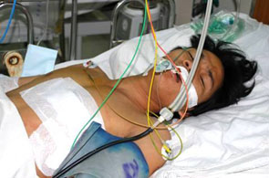
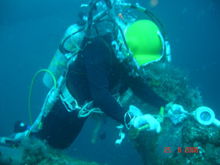
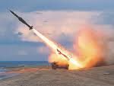
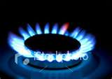
Xem những hình ảnh này các em nghĩ đến chất nào?
Bệnh nhân cấp cứu
Thợ lặn
Tên lửa
Bếp ga cháy

Slide 2

Quang hợp của cây xanh

Slide 3
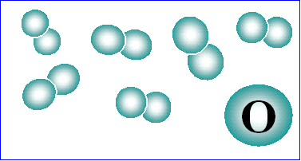

Slide 4
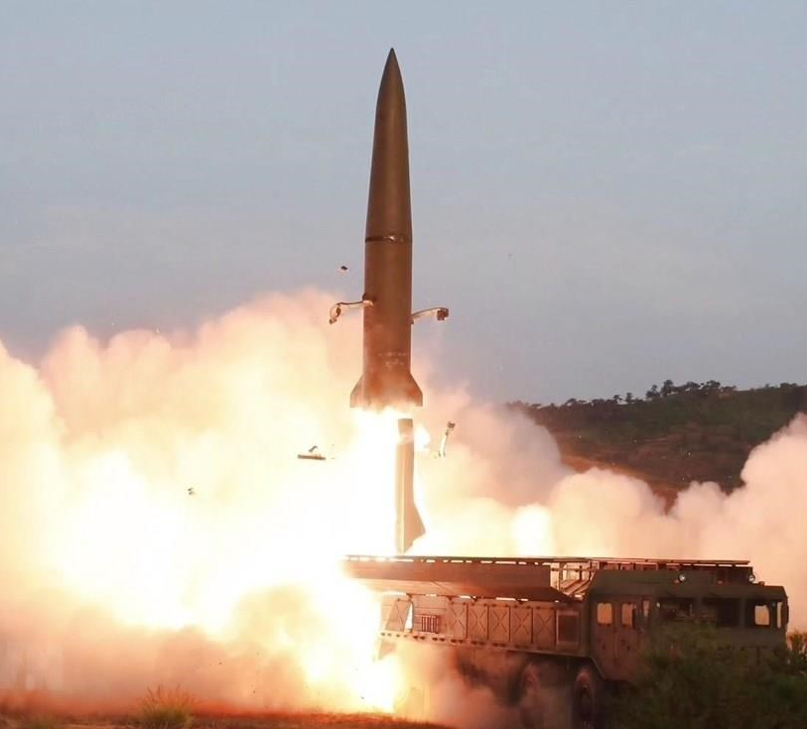
Chương 4. Oxi – không khí
Oxi gồm những tính chất gì ? Oxi có vai trò gì trong cuộc sống ?
Sự oxi hóa, sự cháy là gì ?
Phản ứng hóa hợp, phản ứng phân hủy là gì ?
Điều chế oxi như thế nào ?
Không khí có thành phần như thế nào ?

Slide 5
TIẾT 37-BÀI 24
TÍNH CHẤT CỦA OXI

Slide 6
TC VẬT LÍ
OXI
TC HÓA HỌC

Slide 7
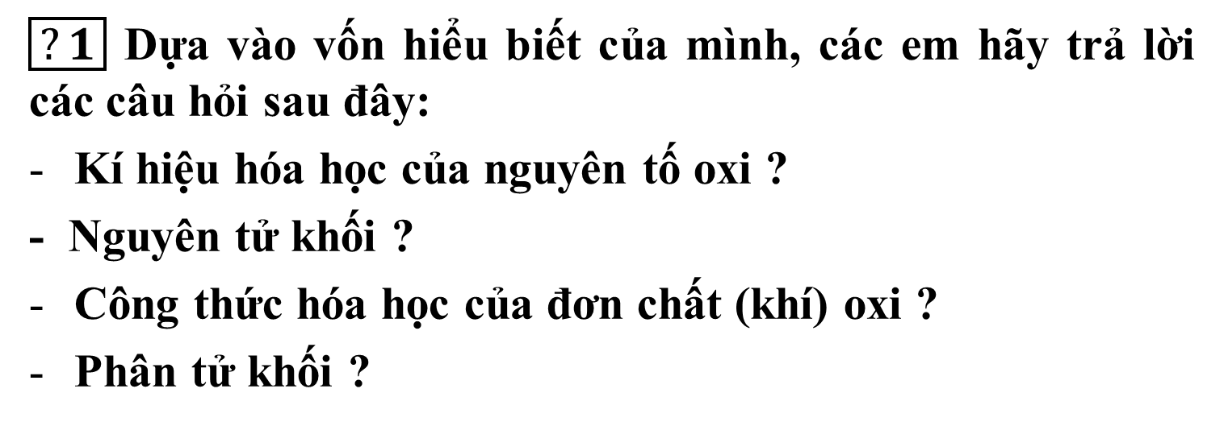
TIẾT 37-BÀI 24
TÍNH CHẤT CỦA OXI
$\boxed{?1}$ Dựa vào vốn hiểu biết của mình, các em hãy trả lời các câu hỏi sau đây:
Kí hiệu hóa học của nguyên tố oxi ?
- Nguyên tử khối ?
Công thức hóa học của đơn chất (khí) oxi ?
Phân tử khối ?
O
16
O₂
32

Slide 8

BÀI 24
TÍNH CHẤT CỦA OXI
- Kí hiệu hóa học: O
Công thức hóa học: O₂
Nguyên tử khối: 16
Phân tử khối: 32

Slide 9
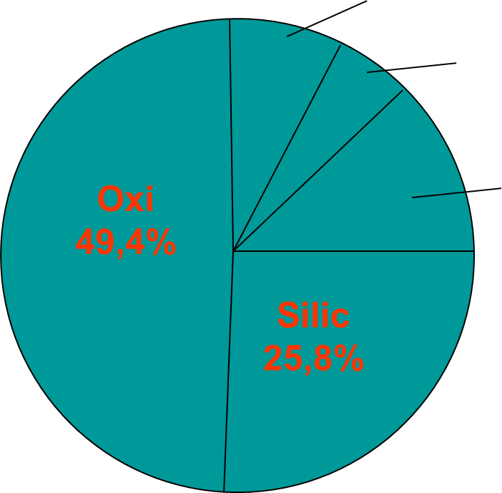
Sơ đồ tỉ lệ(%) về thành phần khối lượng của các nguyên tố trong vỏ Trái Đất
Hãy cho biết oxi chiếm tỉ lệ khối lượng là bao nhiêu, và oxi tồn tại ở những dạng nào?
Nhôm: 7,5%
Sắt: 4,7%
Các nguyên tố còn lại :12,6%
Oxi là nguyên tố hóa học phổ biến chiếm 49,4% khối lượng vỏ Trái Đất

Slide 10
Trong tự nhiên oxi tồn tại ở những dạng nào?
-Trong tự nhiên oxi tồn tại 2 dạng:
+ Đơn chất: khí O₂ có nhiều trong không khí.
+ Hợp chất: nguyên tố O có nhiều trong nước, đường, quặng, đất, đá, động vật, thực vật,…

Slide 11
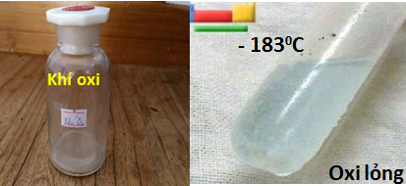
I. TÍNH CHẤT VẬT LÝ
Các em quan sát lọ đựng khí oxi và kiến thức đã học, hãy cho biết:
Trạng thái
Chất khí
Mùi
Không mùi
Màu sắc
Không màu

Slide 12
* Trả lời câu hỏi:
Một lít nước ở 20 ºC hòa tan được 31ml khí oxi.
Khí amoniac tan được 700 lít trong một lít nước.
Vậy khí oxi là chất tan nhiều hay ít trong nước?
- Khí oxi ít tan trong nước
2. Hãy tính tỉ khối của khí oxi đối với không khí, từ đó cho biết: khí oxi nặng hay nhẹ hơn không khí.
M_{O}
32
d
2
O₂ / kk
=
= 1,1
=
29
29
- Khí oxi nặng hơn không khí

Slide 13
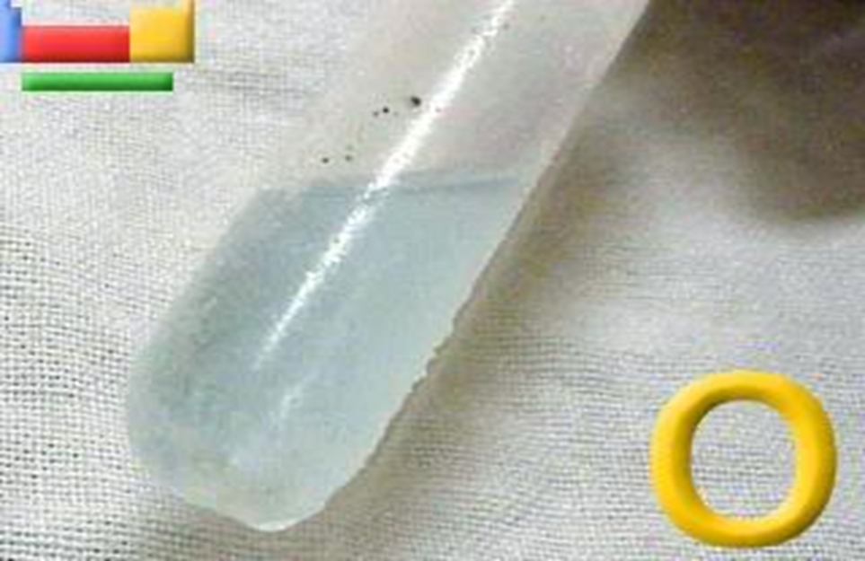
Quan sát ống
nghiệm đựng
khí oxi lỏng
ở hình bên
và nhận xét
màu sắc
-Oxi hóa lỏng ở -183 ℃
- Oxi lỏng có màu xanh nhạt.

Slide 14
I. Tính chất vật lý
Oxi là chất khí không màu,không mùi.
Ít tan trong nước.
Nặng hơn không khí (dO_{2/kk} = 32/29 > 1)
Hóa lỏng ở -183℃ và oxi lỏng có màu xanh nhạt.

Slide 15
II.Tính chất hóa học:
1.Tác dụng với phi kim:
Với lưu huỳnh:
Thí nghiệm
Đưa muỗng sắt có chứa bột lưu huỳnh vào ngọn lửa đèn cồn cho đến khi lưu huỳnh nóng chảy.
Sau đó đưa lưu huỳnh đang cháy vào lọ có chứa khí oxi.

Slide 16
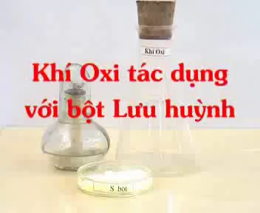

Slide 17
So sánh lưu huỳnh cháy trong không khí và oxi:
TRONG KHÔNG KHÍ | TRONG OXI
Ngọn lửa nhỏ
Màu xanh nhạt.
Ngọn lửa cháy mãnh liệt hơn
Ngọn lửa màu xanh
Sinh ra chất khí không màu.

Slide 18
Nhận xét:
Hãy cho biết :
Tên các chất tham gia phản ứng:
Lưu huỳnh và khí oxi
Tên sản phẩm:
Khí sufuro ( SO₂ )
Viết phương trình phản ứng:
S_{(r)} + O_{2(k)} -> SO_{2(k)} ( nhiệt độ)

Slide 19
b.Với photpho:
Thí nghiệm
Đưa muỗng sắt có chứa bột photpho đỏ vào ngọn lửa đèn cồn cho đến khi photpho nóng chảy.
Sau đó đưa photpho đỏ đang cháy vào lọ có chứa khí oxi.

Slide 20
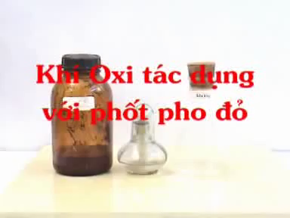

Slide 21
So sánh photpho cháy trong không khí và oxi
Trong không khí | Trong oxi
- Ngọn lửa sáng yếu
Ngọn lửa sáng chói
Tạo khói dày đặc bám vào thành lọ dưới dạng bột.

Slide 22
Nhận xét:
Hãy cho biết :
-Tên các chất tham gia phản ứng:
Photpho và khí oxi
Tên sản phẩm:
điphotphopentaoxit ( P₂O₅ )
Viết phương trình phản ứng:
4P_{(r)} + 5O_{2(k)} -> 2P₂O_{5(r)} (nhiệt độ)

Slide 23
II. Tính chất hóa học: 1. Tác dụng với phi kim.
1.Tác dụng với phi kim:
a. Với S tạo thành khí sunfurơ
Phương trình hóa học:
S + O₂ → SO₂
b. Với P tạo thành điphotpho-pentaoxit.
Phương trình hóa học:
4P + 5O₂ → 2P₂O₅
c. Với hidro tạo thành nước:
2H₂+ O₂ → 2H₂O
t◦
t◦
t◦

Slide 24

Kết luận: Oxi có thể đốt cháy nhiều phi kim như C, P, S, ... (trừ các halogen F₂, Cl₂, Br₂, I₂ ) tạo thành các oxit như CO, CO₂, SO₂, P₂O₅,...
Bài tập vận dụng
Bài 1: Điền vào chỗ trống:
Oxi là chất ........, không màu, không mùi, ít tan trong nước, ............ hơn không khí
Oxi hóa lỏng ở ............... ,ở thể lỏng có màu...........
khí
nặng
xanh nhạt

Slide 25
Bài 2: Hoàn thành các phương trình hóa học sau:
a, S + ... → SO₂
b, P + O₂ → ...
c, ... + O₂ → CO₂
O₂
t◦
t◦
2
4
5
P₂O₅
t◦
C

Slide 26
Bài Tập :
Dạng bài toán chất hết chất dư
Đốt 0,62 gam photpho trong bình chứa 0,896 lít khí oxi (đktc), phản ứng hoàn toàn thu được điphotpho pentaoxit P₂O_{5.}
Viết phương trình hóa học
Tính khối lượng chất còn dư sau phản ứng.
Tính khối lượng sản phẩm thu được

Slide 27
Bài giải
Theo đề bài:
tº
a) 4P+ 5O₂ → 2P₂O₅
Theo PTHH: 4 5 ? (mol)
Theo ĐB: 0,02 0,04 ? (mol)

Slide 28
b) Ta thấy: =>P hết, O₂ dư, Tính toán số mol theo P
Theo phương trình: n = n_{P} = 0,02 = 0,025 (m0l)
n = n - n = 0.04 – 0,025 = 0,015 (mol)
Khối lượng chất còn dư trong phản ứng là:
m = n.M = 0,015 . 32 = 0,48 (gam)
O_{2 pư}
O_{2 dư}
O_{2 bđ}
O_{2 pư}
O_{2 dư}
c) Theo phương trình: n = n_{P} = n_{p} = 0,02 = 0,01 (mol)
Khối lượng sản phẩm P₂O₅ thu được là:
m = n.M = 0,01 . 142 = 14,2 (g)
P₂O₅
P₂O₅

Slide 29
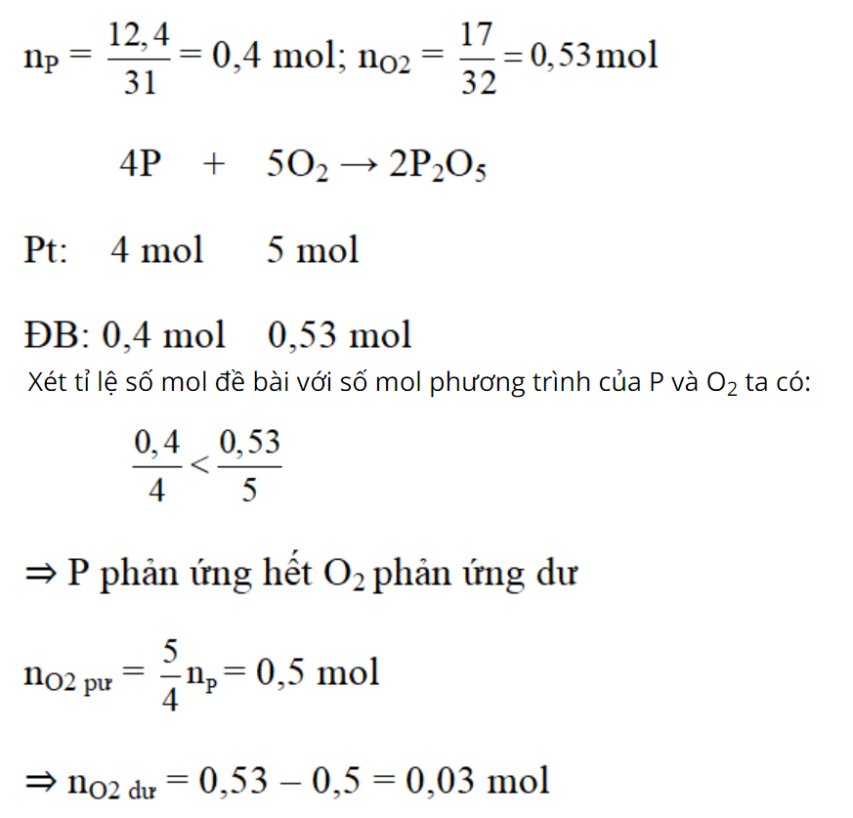
Bài 4*: Đốt cháy 12,4g photpho trong bình chứa 17g khí oxi tạo thành điphotpho pentaoxit P₂O₅ (là chất rắn, trắng).
Photpho hay oxi chất nào còn thừa và số mol chất còn thừa là bao nhiêu?
, tính toán số mol theo P

Slide 30
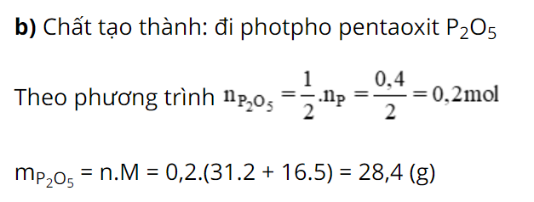
b) Chất nào được tạo thành? Khối lượng là bao nhiêu?

Slide 31
2.Tác dụng với kim loại:
Thí nghiệm
Lấy một đoạn đưa vào trong bình oxi.
Quấn đầu dây sắt một mẩu than gỗ,đốt cho than và dây sắt nóng đỏ rồi đưa vào lọ đựng khí oxi.

Slide 32
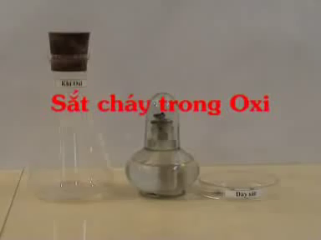
Các em quan sát thí nghiệm sắt tác dụng với oxi và nhận xét?

Slide 33
https://youtu.be/Vhlv-6AJ924

Slide 34
Sắt cháy trong oxi
HIỆN TƯỢNG
Sắt cháy mạnh,sáng chói.
Không có ngọn lửa, không có khói.
Tạo các hạt nhỏ,nóng chảy,màu nâu.

Slide 35
Nhận xét:
Hãy cho biết:
Tên các chất tham gia phản ứng?
Sắt (Fe) và khí oxi
Tên sản phẩm?
Oxit sắt từ ( Fe₃O₄)
Viết phương trình phản ứng?
3Fe_{(r)} + 2O_{2(k)} -> Fe₃O_{4(r)} (nhiệt độ)
t◦

Slide 36
2. Tác dụng với kim loại:
2.Tác dụng với kim loại:
Phương trình hóa học:
3Fe + 2O₂ → Fe₃­O₄
(Oxit sắt từ)
- Ngoài ra oxi còn tác dụng với một số kim loại (Cu, Mg, Al...) khác tạo thành oxit:
2Cu + O₂ → 2CuO
(đồng (II) Oxit)
4Al + 3O₂ → 2Al₂O₃
(nhôm oxit)
t◦
t◦
t◦

Slide 37
3.Tác dụng với hợp chất:
Khí metan (CH₄) có trong bùn,ao,khí bioga cháy trong không khi do tác dụng với oxi,tỏa nhiều nhiệt.
CH_{4(k)} + 2O_{2(k)} -> CO_{2(k)} + 2H₂O (nhiệt độ)
- Phản ứng cháy của metan trong không khí tạo thành cacbonic, nước, đồng thời tỏa nhiều nhiệt.

Slide 38

Metan cháy trong oxi

Slide 39
https://youtu.be/-SKZKjzNF_o

Slide 40
3. Oxi tác dụng với hợp chất.
3.Tác dụng với hợp chất:
- Oxi tác dụng được với một số hợp chất dạng C_{x}H_{y} hoặc C_{x}H_{y}O_{z} tạo sản phẩm là CO₂ và H₂O.
CH₄ + 2O₂ → CO₂ + 2H₂O
C₄H₈ + 6O₂ → 4CO₂ + 4H₂O
C₂H₆O + 3O₂ → 2CO₂ + 3H₂O
t◦
t◦
t◦

Slide 41
III. Kết luận: SGK-83
Khí oxi là một đơn chất phi kim rất hoạt động,đặc biết ở nhiệt độ cao,dễ dàng tham gia phản ứng hóa học với nhiều phi kim,nhiều kim loại và hợp chất.
Trong các hợp chất hóa học,nguyên tố oxi có hóa trị II.

Slide 42
OXI
TC VẬT LÍ
TC HÓA HỌC
Tác dụng với đơn chât
Tác dụng với hợp chất
Là chất khí, không màu, không mùi
Ít tan trong nước
Nặng hơn không khí
Hóa lỏng ở -183⁰C
S + O₂ $\underset{→}{to}$ SO₂
S + O_{2 →┴𝑡𝑜} SO₂
3Fe + 2O₂ $\underset{→}{to}$ Fe₃O₄
3Fe + 2O₂ →┴𝑡𝑜 Fe₃O₄
CH₄ + 2O₂ $\underset{→}{to}$ CO₂ + 2H₂O
CH₄ + 2O₂ →┴𝑡𝑜 CO₂ + 2H₂O

Slide 43
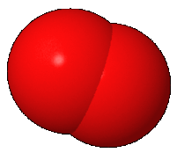
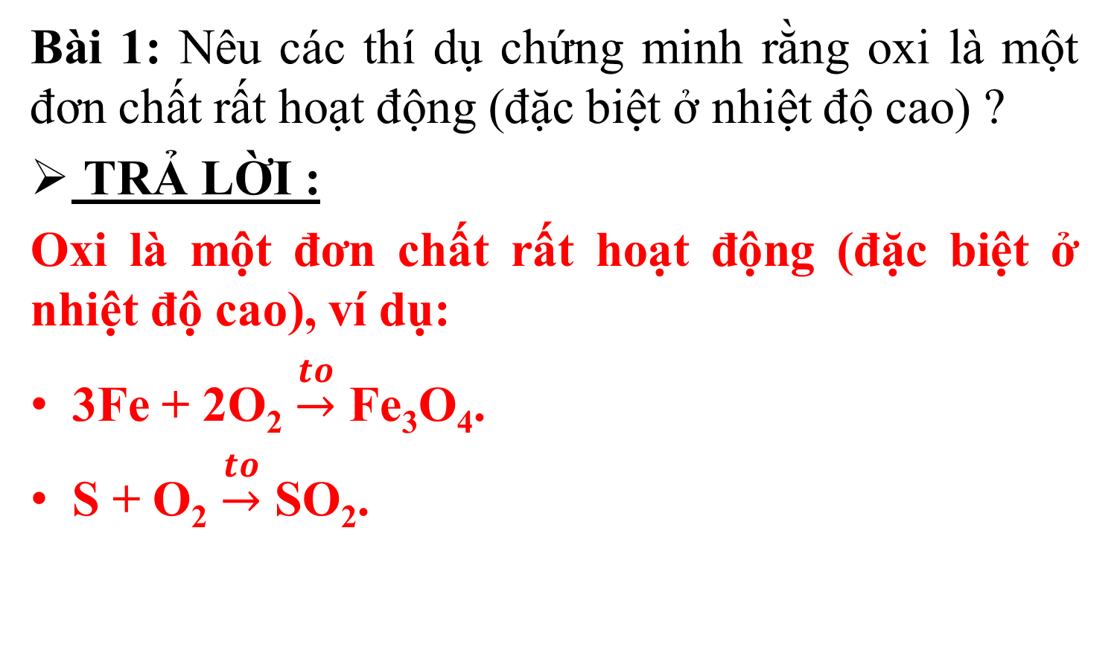
BÀI TẬP
Bài 1: Nêu các thí dụ chứng minh rằng oxi là một đơn chất rất hoạt động (đặc biệt ở nhiệt độ cao) ?
TRẢ LỜI :
Oxi là một đơn chất rất hoạt động (đặc biệt ở nhiệt độ cao), ví dụ:
3Fe + 2O₂ $\underset{→}{to}$ Fe₃O₄.
S + O₂ $\underset{→}{to}$ SO₂.

Slide 44
Bài 2:
Hoàn thành các phương trình phản ứng sau:
t⁰
Al
a. 4 3 2
a. … + …O₂ … Al₂O₃
t⁰
2 2
O₂
b. …Zn + ... … ZnO
t⁰
c. 2 + 13 8 + 10
CO₂
H₂O
c. … C₄H₁₀ + … O₂ ……. + ……..
t⁰
d. C + O₂ CO₂
d. …+ O₂ CO₂

Slide 45
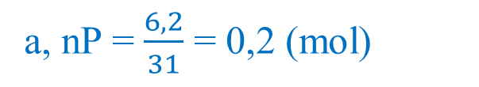
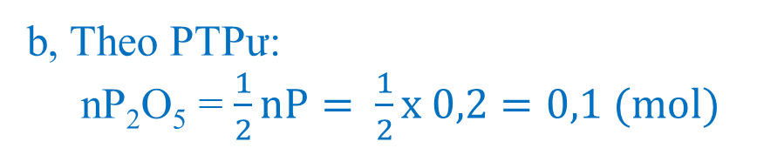
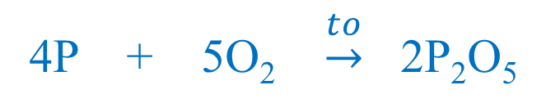
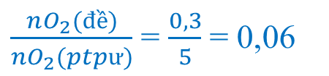
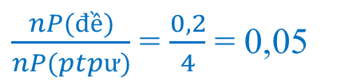
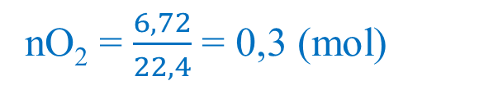
Bài 3:
Đốt cháy 6,2g P đỏ trong bình chứa 6,72 lít khí oxi ( ở đktc) tạo thành P₂O₅.
a. Chất nào còn dư, chất nào thiếu?
A. P còn dư, O₂ thiếu.
B. P còn thiếu, O₂ dư.
C. Cả 2 chất vừa đủ.
D. Tất cả đều sai.
b. Khối lượng chất tạo thành là
bao nhiêu?
A. 15,4g.
B. 16g.
C. 14,2g.
D. Tất cả đều sai.
a, nP = $\frac{6,2}{31}$ = 0,2 (mol)
nO₂ = $\frac{6,72}{22,4}$ = 0,3 (mol)
4P + 5O₂ $\underset{→}{to}$ 2P₂O₅
$\frac{nP(đề)}{nP(ptpư)}$ = $\frac{0,2}{4}$ = 0,05
<
$\frac{nO_{2}(đề)}{nO_{2}(ptpư)}$ = $\frac{0,3}{5}$ = 0,06
=> O₂ dư; P hết => Tính theo P
b, Theo PTPư:
nP₂O₅ = $\frac{1}{2}nP= \frac{1}{2}x 0,2=0,1 (mol)$
=> mP₂O₅ = n.M = 0,1. 142 = 14,2 (g)

Slide 46
Bài 4 : Giải thích tại sao :
a. Khi nhốt một con dế mèn (hoặc một con châu chấu) vào một cái lọ nhỏ rồi đậy nút kín, sau một thời gian con vật sẽ chết dù có đủ thức ăn ? b. Người ta phải bơm sục không khí vào các bể nuôi cá cảnh hoặc chậu bể cá sống ở các cửa hàng bán cá ?
Trả lời:
Khí oxi dùng để duy trì sự sống của người và đông vật nên:
a. Trong lọ đậy nút kín một thời gian thì lượng oxi không đủ cung cấp để Dế Mèn duy trì sự sống nên con vật sẽ chết
b. Do oxi tan một phần trong nước nên người ta phải bơm sục không khí vào các bể nuôi cá để cung cấp oxi cho cá, duy trì sự sống.

Slide 47

HƯỚNG DẪN VỀ NHÀ
- Học thuộc bài
Làm BTVN: SGK-84
Xem trước bài 25: Sự oxi hóa-Phản ứng hóa hợp- Ứng dụng của oxi

